Slide 1


「図に表すことで、１００％や１１４％を捉えよう」
～量の大きさと割合の違いを明確にし、
基準量・比較量・割合の関係を捉える～
平成29年度＜小学校＞全国学力・学習状況調査の結果を踏まえた 授業アイディア例（平成29年9月 国立教育政策研究所教育課程センター）をもとに作成

Slide 2
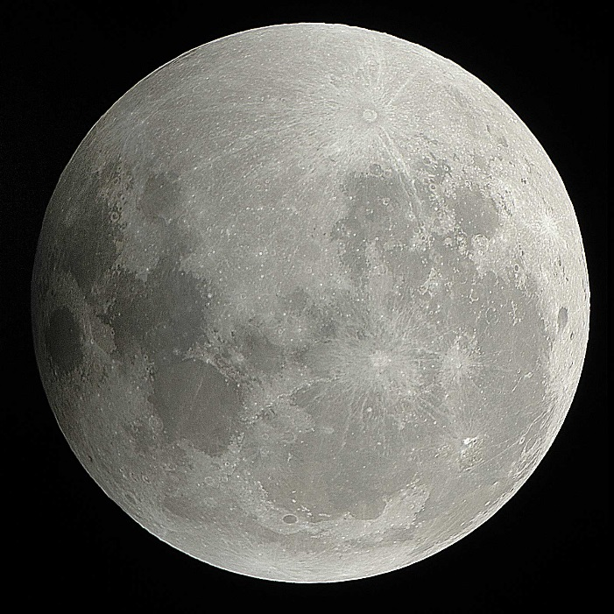

地球から見える満月を円とみて、最も大きく見えるときの見かけの直径を「最大の満月の直径」、最も小さく見えるときの見かけの直径を「最小の満月の直径」ということにします。
「最大の満月の直径」と「最小の満月の直径」を比べたとき、「最小の満月の直径」をもとにすると、「最大の満月の直径」は約１４％長いです。
最も小さく見えるとき
(イメージ）
最も大きく見えるとき
(イメージ）

Slide 3
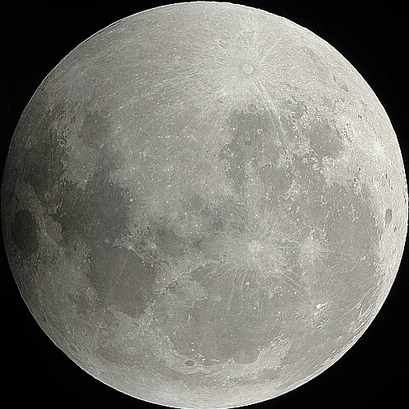


もとにした「最小の満月の直径」をテープＡとします。このとき、１００％はア、イ、ウのどこになりますか。
１
Ｄ
最小の満月
もとにする大きさは １ とするので、
イ が １ となります。
テープＡ
１を百分率で表すと １００％ です。
だからイが １００％ になります。
テープＢ
テープＣ
テープＤ
0
ア
イ
ウ
（％）
１００％

Slide 4
テープＢ、テープＣ、テープＤの割合を、百分率と小数で表してみましょう。
１
Ｄ
テープＢは、
５０ ％で、 ０．５ になります。
最小の満月
テープＣは、
１０ ％で、 ０．１ になります。
テープＡ
テープＢ
テープＣ
テープＤは、
１５０ ％で、 １．５ になります。
テープＤ
0
イ
（％）
１００

Slide 5
テープＡをもとにしたとき、１４％長いのは、テープＥとテープＦのどちらでしょうか。
Ｄ
Ｄ
テープＡ
テープＡ
テープＥ
テープＦ
0
１００
（％）
0
１００
（％）
テープＥは、１０％の目盛り １４ 個分の長さだから １４０％ です。
テープＥは、４０％長くなっているので違います。
１目盛りは１０％なので、１４％は１目盛り半ぐらいです。テープＡより１目盛り半ぐらい長いテープＦが正しいと思います。

Slide 6
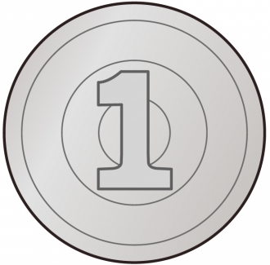

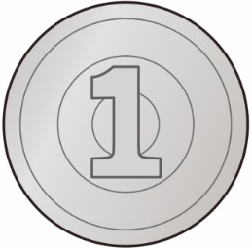

「最小の満月の直径」を１円玉の直径としたときに、
「最小の満月の直径」をもとにして１４％長くなっている
「最大の満月の直径」は、１００円玉と５００円玉のどちらの直径に近いのかを考えてみましょう。
テープＡの長さを１円玉の直径とします。
Ｄ
Ｄ
直径２０mm
直径２２．６mm
直径２６．５mm
テープＡ
テープＦ
0
１
１．１４
（割合）
（１１４％）

Slide 7
Ｄ
テープＦは、テープＡの１１４％なので
１．１４倍ですね。
１円玉の直径の１．１４倍が、テープＦの長さです。テープＦの長さが「最大の満月の直径」に当たります。
直径２０mm
直径２２．６mm
直径２６．５mm
Ｄ
１円玉の直径は２０mmです。
２０mmの１．１４倍の長さは、
２０×１．１４＝２２．８mmなので、
「最大の満月の直径」に当たる長さは、
２２．８mmです。
だから、１００円玉の方が近いです。
テープＡ
テープＦ
0
１
１．１４
（割合）
（１１４％）

Slide 8
１００円玉の方が近いと考えたわけを、よりくわしく説明する必要はありませんか。
Ｄ
それぞれの硬貨の直径と、「最大の満月の直径」に当たる長さとの差が、どれくらいになるのかを説明する必要があると思います。
直径２０mm
直径２２．６mm
直径２６．５mm
Ｄ
「最大の満月の直径」に当たる長さは、
２２．８mmとわかったので、それぞれの硬貨の直径との差は、
２２．８－２２．６＝０．２、
２６．５－２２．８＝３．７です。
だから、差が小さい１００円玉の直径の方が近いです。
テープＡ
テープＦ
0
１
１．１４
（割合）
（１１４％）

